Slide 1
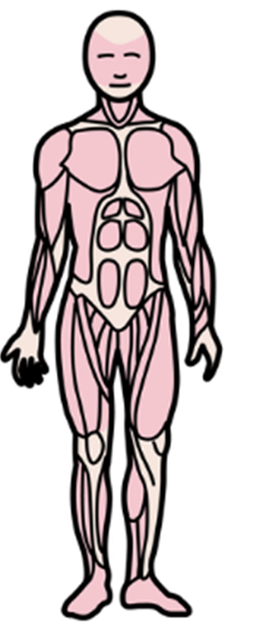
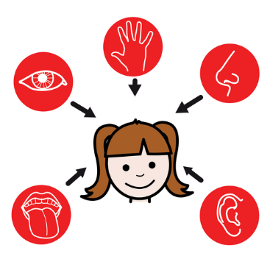
LOS SENTIDOS Y EL MOVIMIENTO

Slide 2
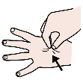
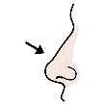
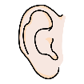
LOS SENTIDOS
GRACIAS A LOS SENTIDOS NOS DAMOS CUENTA DE LO QUE PASA ALREDEDOR

Slide 3
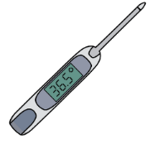
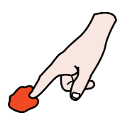
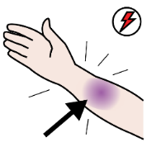
1 EL TACTO
EL TACTO NOS PERMITE SABER:
1- LA TEMPERATURA.
2- LA FORMA DE LAS COSAS.
3- EL DOLOR.
EL ÓRGANO DEL TACTO ES LA PIEL

Slide 4
2 LA VISTA
LA VISTA NOS PERMITE SABER:
1- EL COLOR.
2- EL TAMAÑO.
3- LA FORMA.
LOS ÓRGANOS DE LA VISTA SON LOS OJOS.

Slide 5
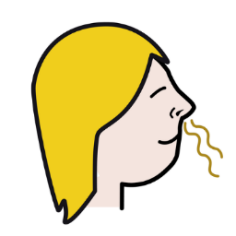
3 EL OLFATO
EL OLFATO NOS PERMITE SABER:
LOS OLORES.
EL ÓRGANO DEL OLFATO ES LA NARIZ.

Slide 6
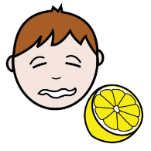
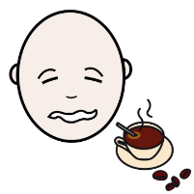
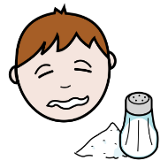
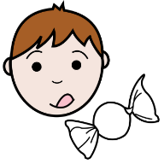
4 EL GUSTO
EL GUSTO NOS PERMITE SABER:
LOS SABORES.
EL ÓRGANO DEL GUSTO ES LA LENGUA
ÁCIDO
AMARGO
SALADO
DULCE

Slide 7
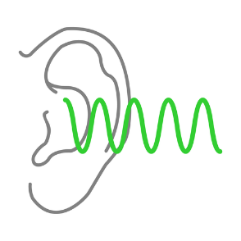
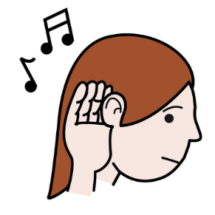
5 L’OÏDA
EL OÍDO NOS PERMITE:
ESCUCHAR SONIDOS.
LOS ÓRGANOS DEL OÍDO SON LAS OREJAS

Slide 8
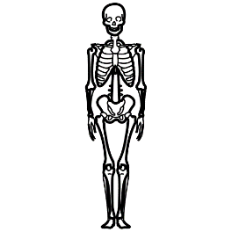
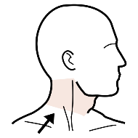
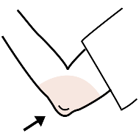
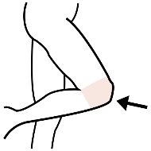
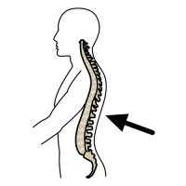
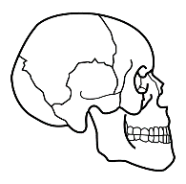
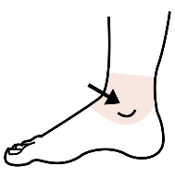
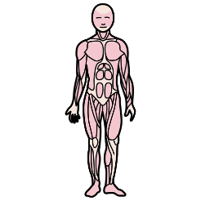
1-
ESQUELETO.
Nos movemos gracias a
EL APARATO LOCOMOTOR
2-
ARTICULACIONES.
Que està formado por:
3-
MUSCULATURA.

Slide 9
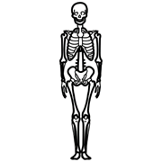
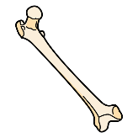
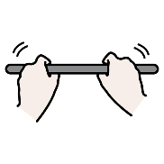
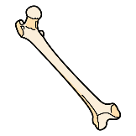
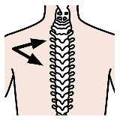
1-ESQUELETO
ESTÁ FORMADO POR HUESOS.
LOS HUESOS SON RÍGIDOS.
A) LARGOS.
POR EJEMPLO: EL FÉMUR
HAY HUESOS
B) CORTOS.
POR EJEMPLO: LAS VÉRTEBRAS
C) PLANOS.
POR EJEMPLO: EL CRÁNEO

Slide 10
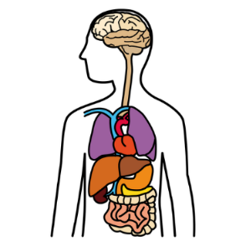
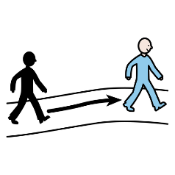
LAS FUNCIONES DEL ESQUELETO
1- AGUANTA EL CUERPO DERECHO.
2- PROTEGE LOS ÓRGANOS MÁS DELICADOS DEL CUERPPO.
3- PERMITE MOVER EL CUERPO.

Slide 11
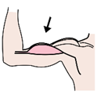
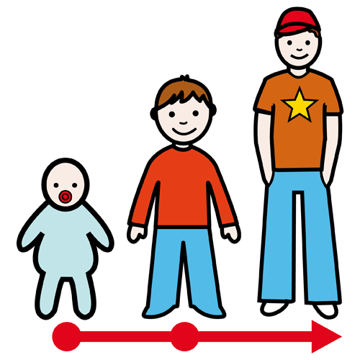
1-
TOMAR LECHE O DERIVADOS.
2-
HACER EJERCICIO FÍSICO.
EL CUIDADO DEL APARATO
LOCOMOTOR
LOS HUESOS Y LOS MÚSCULOS CRECEN
3-
SENTARSE, CAMINAR Y DORMIR EN POSICIÓN CORRECTA.

Slide 12
LOS HUESOS DEL ESQUELETO
CRÁNEO
CLAVÍCULA
ESTERNÓN
HÚMERO
COSTILLAS
RADIO
COLUMNA VERTEBRAL
CÚBITO
PELVIS
FÉMUR
PERONÉ
TÍBIA

Slide 13
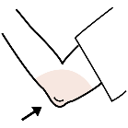
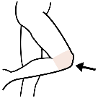
1-
ARTICULACIONES MÓBILES.
ARTICULACIONES
Permiten mover fácilmente los huesos.
Por ejemplo
2-
ARTICULACIONES FIJAS.
Son los puntos donde se unen dos o más huesos
NO permiten movimiento.
Por ejemplo
Hay diferentes tipos de articulaciones
3-
ARTICULACIONS SEMIMÒBILES.
Permiten un movimiento ligero.
Por ejemplo

Slide 14
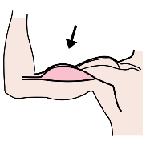
MUSCULATURA
ESTÁ FORMADO POR MÚSCULOS
A) ANCHOS.
POR EJEMPLO: LOS DEL TÓRAX
HAY MÚSCULOS
B) CORTOS.
POR EJEMPLO: LOS DE LA MANO
C) LARGOS.
POR EJEMPLO: LOS DE LA PIERNA

Slide 15
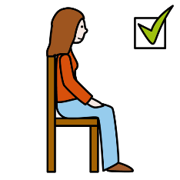
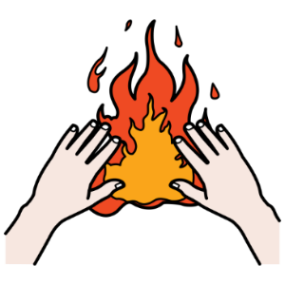
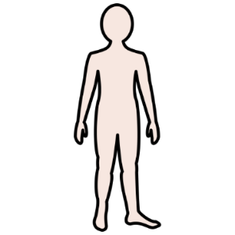
LA FUNCIÓN DE LA MUSCULATURA.
1- MUEVE EL CUERPO Y MANTIENE LA POSTURA.
2- HACE FUNCIONAR Y PROTEGE LOS ÓRGANOS VITALES.
3- CALIENTA EL ORGANISMO.

Slide 16
LA MUSCULATURA DEL CUERPO.
FRONTAL
ESTERNOCLEIDOMASTOIDEO
PECTORAL
BÍCEPS
TRÍCEPS
ABDOMINALES
CUÁDRICEPS
GEMELOS

Slide 17
CUESTIONARIO

Slide 18
CUESTIONARIO
LOS SENTIDOS SON...
1. EL TACTO Y LA VISTA.
2. EL TACTO Y EL GUSTO.
3. EL TACTO, LA VISTA, EL OÍDO, EL OLFATO Y EL GUSTO.

Slide 19
CUESTIONARIO
EL ÓRGANO DEL GUSTO ES...
1. LA LENGUA.
2. LA NARIZ.
3. LA OREJA.

Slide 20
CUESTIONARIO
EL ÓRGANO DEL OLFATO ES...
1. LA LENGUA.
2. LA NARIZ.
3. EL OJO.

Slide 21
CUESTIONARIO
EL ÓRGANO DE LA VISTA ÉS...
1. EL OJO.
2. LA NARIZ.
3. LA LENGUA.

Slide 22
CUESTIONARIO
EL ÓRGANO DEL OÍDO ES...
1. LA LENGUA.
2. LA NARIZ.
3. LA OREJA.

Slide 23
CUESTIONARIO
EL ÓRGANO DEL OLFATO ES...
1. LA LENGUA.
2. LA NARIZ.
3. EL OJO.

Slide 24
CUESTIONARIO
EL ESQUELETO ESTÁ FORMADO POR...
1. LAS ARTICULACIONES.
2. LOS HUESOS Y LOS MÚSCULOS.
3. LOS HUESOS.

Slide 25
CUESTIONARIO
EL CODO ES...
1. UN MÚSCULO.
2. UNA ARTICULACIÓN.
3. UN HUESO.

Slide 26
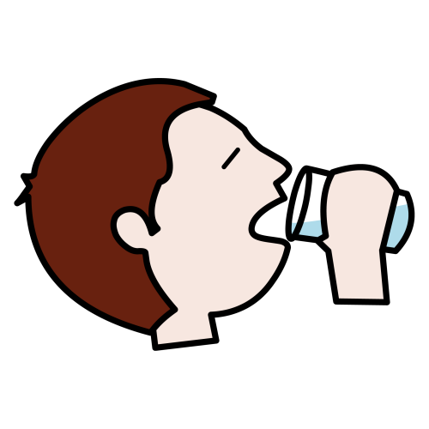
CUESTIONARIO
TOMAR LECHE AYUDAD A FORTALECER LOS HUESOS.
1. FALSO.
2. VERDADERO.

Slide 27
CUESTIONARIO
HACER EJERCICIO FÍSICO FAVORECE UN BUEN DESARROLLO DE LOS HUESOS.
1. FALSO.
2. VERDADERO.

Slide 28
CUESTIONARIO
?
HÚMERO
CRÁNEO

Slide 29
CUESTIONARIO
?
CLAVÍCULA
ESTERNÓN

Slide 30
CUESTIONARIO
?
CLAVÍCULA
ESTERNÓN

Slide 31
CUESTIONARIO
?
COSTILLAS
CLAVÍCULA

Slide 32
CUESTIONARIO
?
COSTILLAS
COLUMNA VERTEBRAL

Slide 33
CUESTIONARIO
?
TÍBIA
FÉMUR

Slide 34
CUESTIONARIO
TÍBIA
PERONÉ
?

Slide 35
CUESTIONARIO
PERONÉ
TÍBIA
?

Slide 36
CUESTIONARIO
?
PERONÉ
HÚMERO

Slide 37
CUESTIONARIO
?
PELVIS
PERONÉ

Slide 38
CUESTIONARIO
?
PECTORAL
FRONTAL

Slide 39
CUESTIONARIO
?
ABDOMINALES
PECTORAL

Slide 40
CUESTIONARIO
?
PECTORAL
ABDOMINALES

Slide 41
CUESTIONARIO
CUÁDRICEPS
GEMELOS
?

Slide 42
CUESTIONARIO
CUÁDRICEPS
GEMELOS
?

Slide 43
CUESTIONARIO
?
BÍCEPS
TRÍCEPS

